Slide 1
Editais R. Petit de Incentivo à Cultura | 2014
Manual de Orientação - Indicações Gerais e Dicas de Participação

Slide 2
1. O que são os editais r. petit de incentivo á cultura?
São 06(seis) Editais lançados pela Prefeitura Municipal de Parnaíba, através da Superintendência de Cultura, que busca incentivar a promoção da cultura parnaibana e valorização dos artistas, técnicos, gestores culturais, empreendedores criativos, mestres dos saberes e fazeres populares e estudiosos da cultura, com recurso orçamentário total no valor de R$ 500.000,00 (quinhentos mil reais).

Slide 3
2. Quais campos da cultura são tendidos?
Edital 001 – Cultura Popular, Tradicional e Folclórica;
Edital 002 – Literatura;
Edital 003 – Música;
Edital 004 – Artes cênicas;
Edital 005 – Artes visuais e artesanato;
Edital 006 – Transversalidade étnico-cultural.

Slide 4
3. Posso concorrer a recursos deste edital para participar em que tipo de atividade?
Montagem de espetáculo, exposição, show e afins;
Produção de cd, dvd, livros, filmes e afins;
Rodas de leituras, oficinas, circulação nos bairros, encontros culturais, formação, capacitação e afins;
Produção de obras visuais, vernissages, peças artesanais em escala e afins;
Revitalização de patrimônio material, valorização da cultura afro, indígena e demais povos que contribuíram para colonização de Parnaíba.

Slide 5
4. Qual o período de execução dos projetos?
Os Editais contemplam propostas para serem executadas dentro de 12(doze) meses, no exercício de janeiro a dezembro de 2015.

Slide 6
5. Qual o apoio financeiro concedido pelo edital para os projetos?
O valor do apoio financeiro dependerá do interesse do proponente, devendo ser observado no item 7(sete) a “categoria” e o “módulo financeiro”.
7.1...[...]
Categoria A – Projetos de Artes Visuais
Módulo I – 06(seis) prêmios no valor de R$ 5.000,00 (cinco mil reais)
Módulo II – 02(dois) prêmios no valor de R$ 10.000,00 (dez mil reais)
Categoria B – Artesanato:
Módulo I – 05(cinco) prêmios no valor de R$ 5.000,00 (cinco mil reais)

Slide 7
PARTICIPAÇÃO
EDITAIS
R. PETIT
CULTURA
PARNAIBANA

Slide 8
6. Quem pode se inscrever no edital?
Pessoa Física e Pessoa Jurídica de Direito Privado, sem fins lucrativos, de natureza prioritariamente cultural;
ATENÇÃO!
Só será aceito neste Edital, 01 (um) único projeto por proponente;

Slide 9
7. Quem não pode se inscrever no edital?
I – membro da Comissão de Habilitação ou Avaliação e Seleção, ou respectivo cônjuge ou companheiro ou parente consangüíneo ou por afinidade em linha reta, colateral até 2º grau;
II – servidor público vinculado à Superintendência Municipal de Cultura ou respectivo cônjuge, companheiro ou parente consangüíneo ou por afinidade em linha reta, colateral até o 2º grau.

Slide 10
8. Grupos não constituídos juridicamente podem se inscrever?
Sim, e apenas nesse caso. A candidatura deverá ser feita em nome de uma pessoa física responsável pelo grupo informal.

Slide 11
9. Quais documentos devem ser apresentados no momento da inscrição?
Formulário de inscrição devidamente preenchido, Anexo I;
Projeto Técnico, Anexo II;
Comprovante de endereço;
Declaração de Pessoa Física ou Jurídica, Anexo III;
Currículo e Portfólio do Proponente;
Em caso de obra literária deverá ser apresentado o rascunho;
Em caso de cd autoral, a letra das músicas e esboço de capas;

Slide 12
10. Quantos projetos serão aprovados?
Ao todo serão aprovados 43(quarenta e três) projetos.
11. Quais os eixos do edital?
Arte (vertente cultural);
Social (envolvimento da sociedade);
Economia (geração de negócios).

Slide 13
INSCRIÇÕES
EDITAIS
R. PETIT
CULTURA
PARNAIBANA

Slide 14
12. Como são feitas as inscrições?
As inscrições serão feitas diretamente no Protocolo geral da Prefeitura, Rua Itaúna, 1434, Bairro Pindorama, Parnaíba-PI. Todos os formulários devem ser retirados diretamente no site da Prefeitura de Parnaíba: www.parnaiba.pi.gov.br
13. Quais os procedimentos?
Acessar o site; clicar no link editais na fachada do portal; clicar no link cultura; baixar o edital específico da sua área e os anexos; preencher; juntar documentos; envelopar e protocolar na Prefeitura.

Slide 15


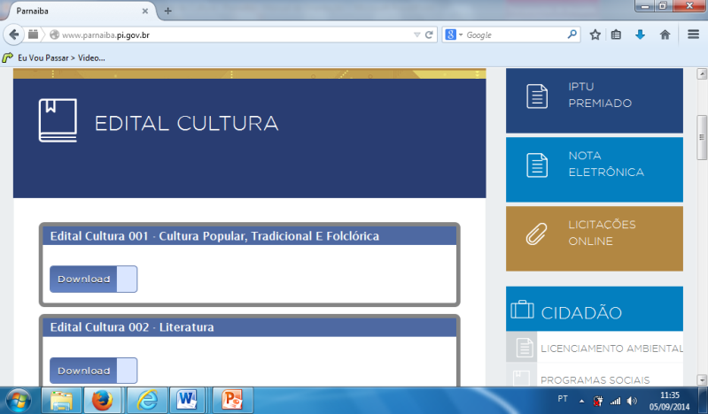
14. Ícones visuais...

Slide 16
15. Há algum outro meio de fazer a inscrição?
Não. Todas as inscrições devem ser protocoladas diretamente no Protocolo Geral da Prefeitura.
16. Como posso acompanhar a situação da minha candidatura?
Para acompanhar sua situação basta acompanhar as informações no site da prefeitura.

Slide 17
17. Qual o prazo para a divulgação do resultado final?
O resultado final está previsto para o dia 15 de dezembro.

Slide 18
CONTRAPARTIDA
EDITAIS
R. PETIT
CULTURA
PARNAIBANA

Slide 19
18. O que é contrapartida?
É o retorno que você dará a sociedade com a aplicação de seu projeto, ofertado de forma gratuita. A contrapartida deverá estar relacionada ao objeto da proposta, como uma implementação da ação
cultural proposta.
19. Devo realizar a contrapartida?
Sim, pois é uma atividade obrigatória a ser detalhada no formulário de inscrição (o que fazer, como fazer, porque fazer, custos, local e data da realização da atividade).

Slide 20
20. Como deve ser a contrapartida?
A contrapartida poderá ser uma oficina, palestra, seminário, apresentação artística, cultural, dos demais setores criativos e outras atividades.

Slide 21
JULGAMENTO
EDITAIS
R. PETIT
CULTURA
PARNAIBANA

Slide 22
22. quem vai analisar minha proposta?
10.1 A avaliação dos projetos habilitados será realizada por uma “Comissão de Avaliação e Seleção” indicada pelo Comitê Municipal de Patrocínio, por intermédio de suas áreas finalísticas.
10.2 A Comissão de Avaliação e Seleção deverá ser composta por 03 (três) membros da sociedade civil, de reconhecida capacidade técnica e artística e reputação ilibada.

Slide 23
23. Qual o critério de pontuação?
11.1. O processo de Avaliação e Seleção se dará de forma subjetiva, no tocante à análise do projeto cultural, a partir das seguintes diretrizes norteadoras:
a) Excelência artística e técnica do projeto (10 pontos);
b) Relevância da contrapartida social, ambiental ou de acessibilidade apresentada (15 pontos);
c) Alcance, possibilidade de desdobramento e continuidade do projeto (20 pontos) ;
d) Possibilidade e visibilidade da vertente cultural por meio do projeto (30 pontos);
e) Competência dos profissionais envolvidos (05 pontos);
f) Coerência entre os objetivos, as atividades propostas e o custo orçado da iniciativa cultural (20 pontos);

Slide 24
24. O que posso fazer se não concordar com a decisão?
Caberá pedido de reconsideração no prazo de até 05 (cinco) dias úteis contados a partir da data da divulgação do resultado preliminar. O candidato poderá recorrer, uma única vez,
apenas dos resultados preliminares, tanto da fase de habilitação quanto da de seleção.

Slide 25
25. Como é feito o atendimento das propostas
O atendimento é feito em ordem decrescente de pontuação para cada categoria, de acordo com a disponibilidade financeira.

Slide 26
CONVOCAÇÃO
DOCUMENTAÇÃO E PAGAMENTO
EDITAIS
R. PETIT
CULTURA
PARNAIBANA

Slide 27
26. O que é a fase de convocação e apresentação de documentação?
Etapa de convocação dos projetos selecionados,
de envio (por parte do candidato) da documentação complementar e conferência (por parte do Superintendência de Cultura) da documentação
complementar relacionada no item 9 do edital.
ATENÇÃO! Quando possível, é importante que o proponente tenha a documentação complementar preparada, de forma
correta, antes mesmo da convocação - caso seja selecionado,
isso garante a celeridade do processo de conferência e
pagamento.

Slide 28
27. Como é a fase de pagamento?
12.1 O pagamento dos patrocínios aos selecionados está condicionado a/ao:
a) cronograma de desembolso publicado em Decreto pelo Chefe do Poder Executivo Municipal, observando a disponibilidade orçamentária e financeira;
b) regularidade jurídica, fiscal, tributária e trabalhista do proponente;
c) adimplência junto à prestação de contas de projetos e contratos anteriores firmados com o
Governo Municipal.
A conta bancária deverá ser do próprio beneficiário preferencialmente no Banco do Brasil;
O primeiro desembolso será de 70% e após a primeira prestação de contas o segundo desembolso de 30%.

Slide 29
PRESTAÇÃO DE CONTAS
EDITAIS
R. PETIT
CULTURA
PARNAIBANA

Slide 30
28. Como é a fase de prestação de contas?
É a etapa de comprovação da realização do
projeto, inclusive a contrapartida. Ressalte‐se
que os recursos repassados deverão ser
utilizados exclusiva e integralmente para a
realização do projeto selecionado,
Deve ser tratado diretamente com a Controladoria Geral do Município, observando todos os critérios do item 6 do edital.

Slide 31


Superintendência Municipal de Cultura
Casarão Simplício Dias, Av. Presidente Vargas, 308, Centro
E-mail: cultura@parnaiba.pi.gov.br
Fone: (86) 3322-1764

